Slide 1




Situazione

Slide 2


Problema

Slide 3


Idea

Slide 4

Programmazione

Slide 5


IMPLEMENTAZIONE

Slide 6
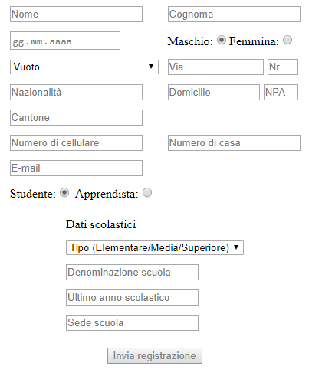

Soluzione

